Slide 1






---食育课程基地建设
常州市新北区薛家实验小学

Slide 2

目录
01
创建基础与态势分析
02
学校文化与建设目标
03
建设内容与具体举措
04
保障机制与时序进度

Slide 3
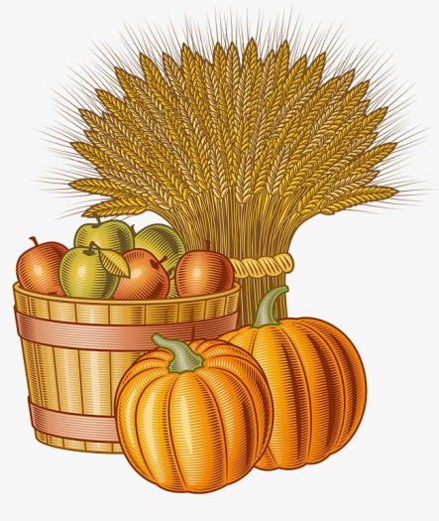
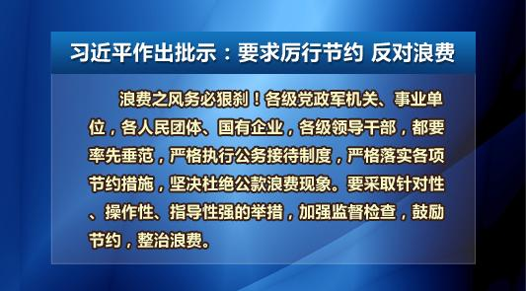
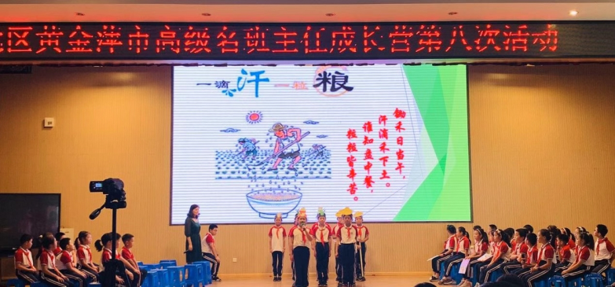
创建基础与态势分析
创建背景
何谓食育？
吃的教育：安全 健康 科学 文明 文化 情感
从某种意义上来说，食育是一种综合性的教育，是德智体美劳五育的综合体现；所以说，食育也是指向素养发展的教育。
因何食育？
1.通过“食育”可以教育学生合理膳食，增强体质。
2.通过“食育”可以教育学生避免浪费，以食养德。
3.通过“食育”可以教育学生热爱劳动，感恩生活。
4.通过“食育”可以教育学生传承文明，弘扬文化。

Slide 4
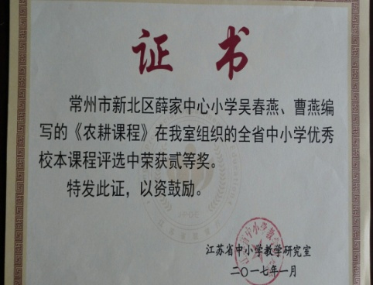
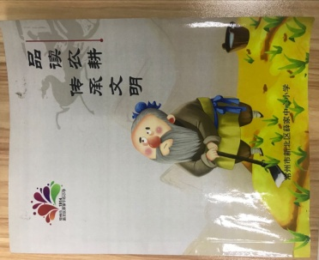
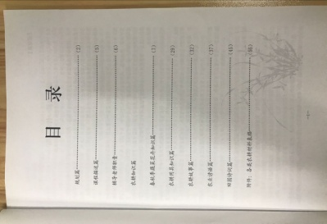
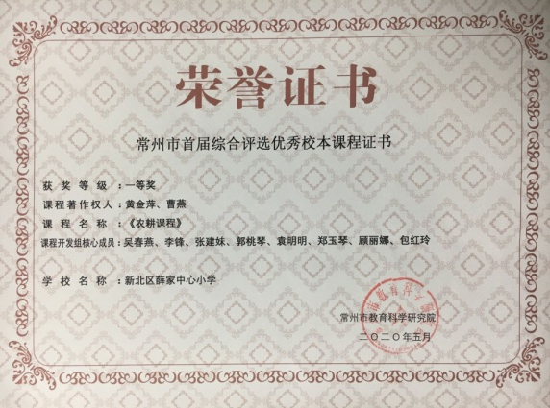
创建基础与态势分析
态势分析
S
W
劣势
优势
1.课程建设有基础；
2.教师培养有序列；
3.学生成长有平台；
4.育人资源有整合。
1.校本课程整合度不够；
2.课程教师专业性不够；
3.学生家长差异性较大。
O
T
挑战
机会
1.教育评价体系
2.教师食育素养
3.独生子女偏多
4.家庭教育观念
1.国家政策有推动；
2.关联企业有支持；
3.周边社区较重视；
4.家庭背景较多元。

Slide 5


学校文化与建设目标
课程体系结构化
教师发展专业化
课程资源多元化
学习方式多样化
运行机制有效化

Slide 6
建设内容与具体举措
建设内容
形成一张食育课程资源地图
成立一支食育课程研发中心
06
01
打造五个食育主题学习场馆
建设两支课程实施指导团队
05
02
04
03
探索四种食育课程实施范式
开发三类食育课程系列内容

Slide 7
建设内容与具体举措
「项目创意」
“点”课程纵深设计
03
01
02
04
一种食材的营养
一道菜的制作与营养价值
一顿餐（一日餐）的营养搭配
一周营养
食谱编制
“线”课程多方联动
发现问题
设计方法
解决问题
效果评估
“面”课程全方位渗透

Slide 8
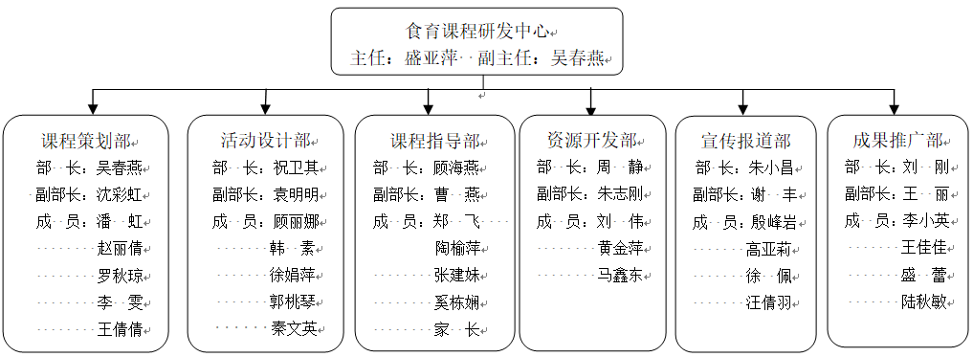
建设内容与具体举措
成立课程研发中心，建设课程指导团队
成立组织机构
清晰中心职能
建设指导团队

Slide 9
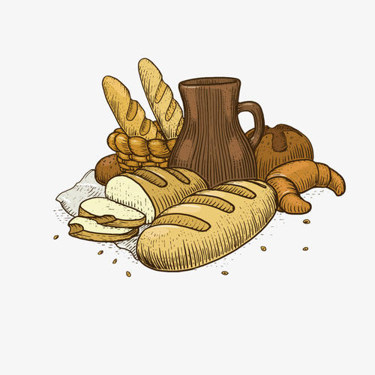
建设内容与具体举措
整体架构食育课程，探索课程实施范式
交往
饮食
健康
建构课程开发图谱
沟通
管理
生活能力
传统
文化
感恩
礼仪
食育课程
文化体系
合作
创造
动手
合作
分享
劳动
实践

Slide 10
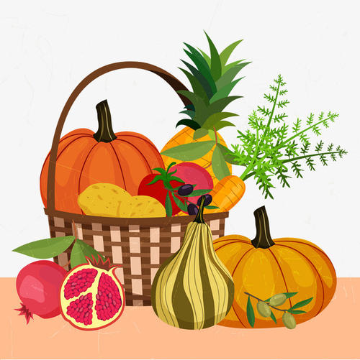
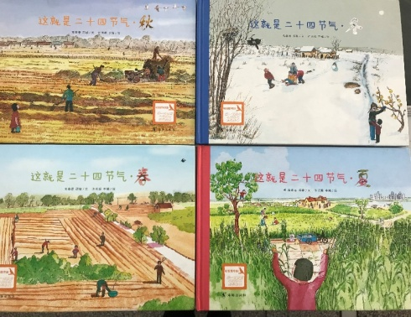
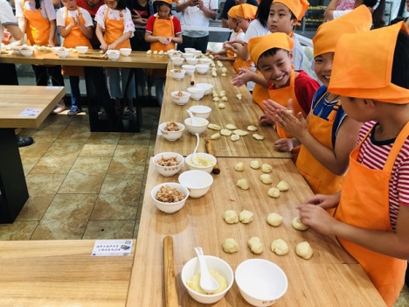
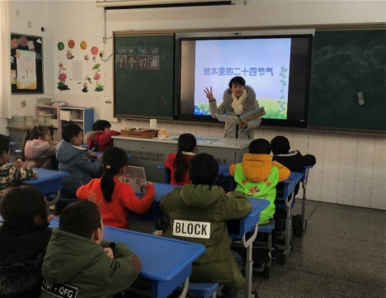
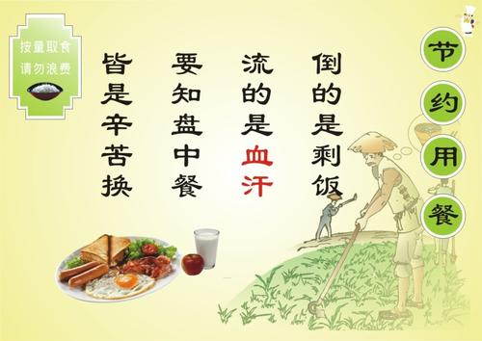

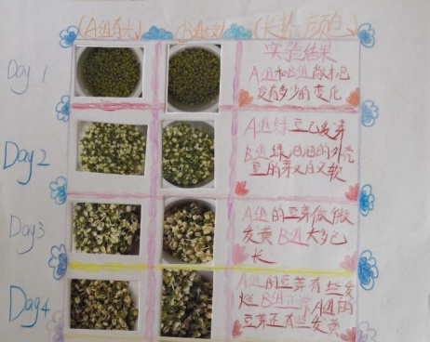
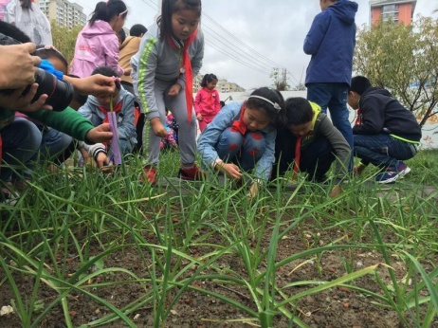
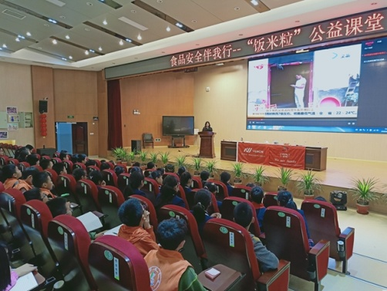
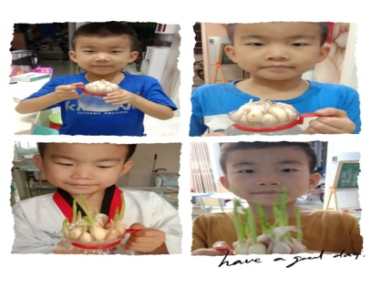
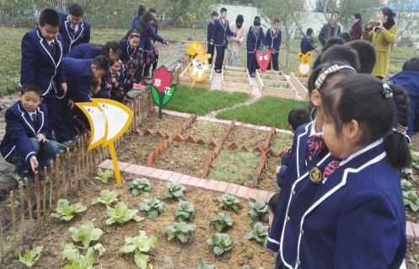
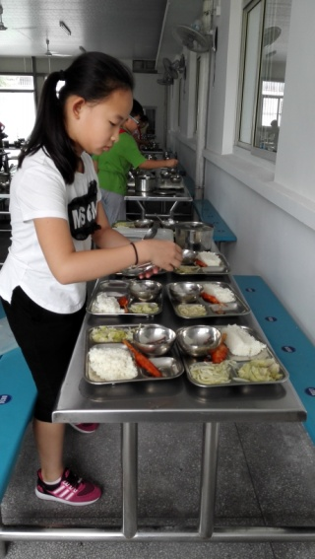
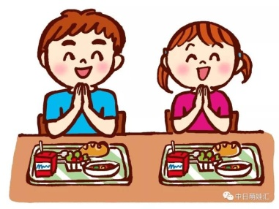
建设内容与具体举措
建构课程开发图谱
康食健体
礼食尚美
乐食共长

Slide 11
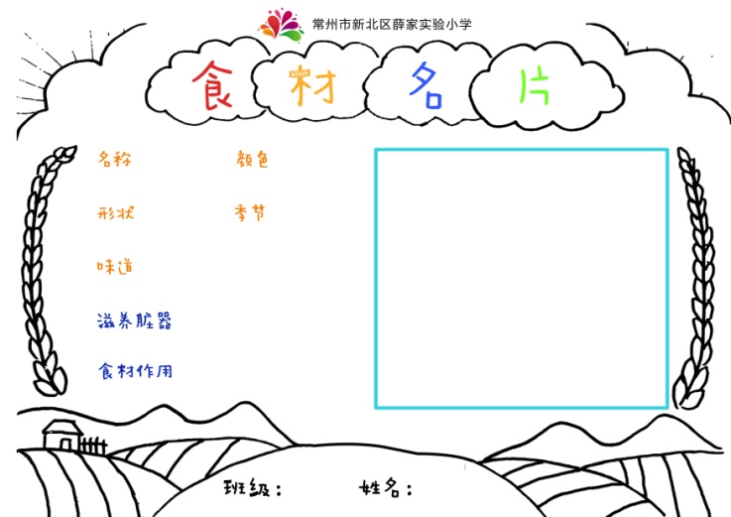
建设内容与具体举措
建构课程开发图谱
康食
健体
知食百性
慧眼辨食材
用心识属性
巧手绘名片
食尚健康
健康
自诊
营养
食谱
垃圾
分类

Slide 12

建设内容与具体举措
建构课程开发图谱
亲子种植
选种
播种
部门名称
无土栽培
观察记录
管理
养护
收获分享
种植体验
基地种植
单击此处添加内容
单击此处添加内容
单击此处添加内容
单击此处添加内容
华师大周念丽教授说：“食育的一个重要途径就是让孩子在亲手种植的过程中加深对健康、营养食品的了解。”
小鬼当家
乐食
共长
义务帮厨
小小帮厨
节气常识
美食工坊
饮食风俗
制作美食

Slide 13
建设内容与具体举措
建构课程开发图谱
低：水果小人便装秀
低：自创文明用餐歌曲
中：蔬果杂粮巧拼贴
艺术创作
中：自编《一粒米的旅行》连环画
文明用餐
高：自创食物链绘本
高：我是小小宣讲员
全校：我是善真光盘娃
礼食尚美
味道中国
美食与地域
一：童声说故事
美食与营养
二：创演童话剧
诗话食语
美食与文化
三：诵编三字经（田园）
美食与民族
四：诗词飞花令
五：寻食物密码
六：营养百事通

Slide 14
建设内容与具体举措
丰富课程实施型态
建设食育社团
打造食育课堂
丰富食育活动
设计项目学习

Slide 15
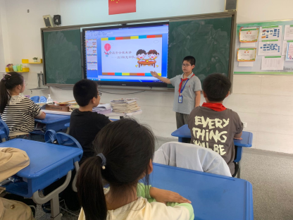
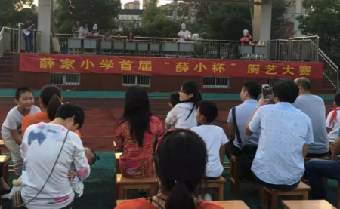
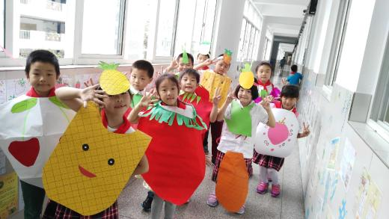
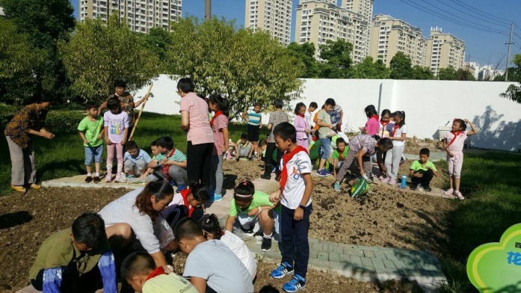
丰富食育活动
美食节
营养周
丰收节
生命月
四节日
创意盆栽
无土栽培
低年级：故事表演
五种植
中年级：古诗诵读
开心农场
高年级：演讲辩论
亲子种植
三赛事
校外基地

Slide 16
建设内容与具体举措
设计项目学习
 | 节气常识 |  | 食育文化
低年段 | 名称含义 | 节气童谣 | 风俗活动 | 节气食物
中年段 | 历史由来 | 节气农谚 | 民间风俗 | 农事活动
高年段 | 划分计算 | 节气诗词 | 习俗由来 | 节气养生
学校层面 | 一季一保健 |  | 一季一传统

Slide 17
建设内容与具体举措
建设内容与具体举措
探索课程实施范式
探索课程实施范式
观察与调查
实践与体验
A
与学科学习的融通
1
2
3
4
B
与班队活动的融通
质疑与探究
综合与融通
C
与综合实践活动、研究性学习活动等融通
D
校内外教育资源的融通

Slide 18
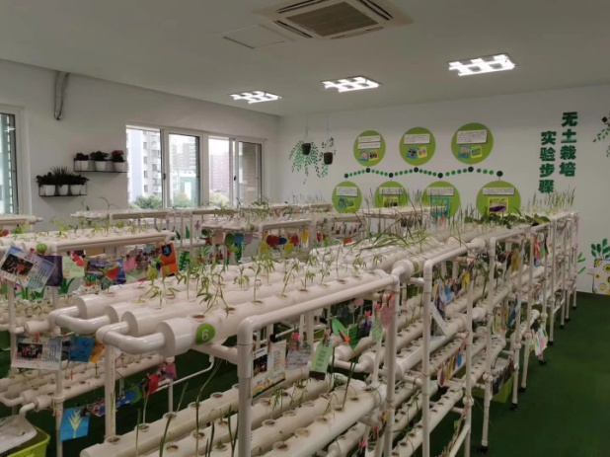
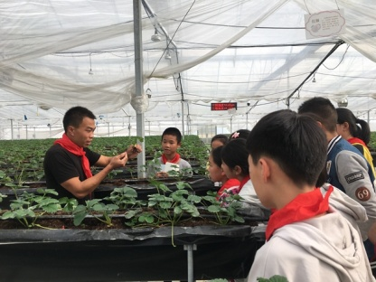

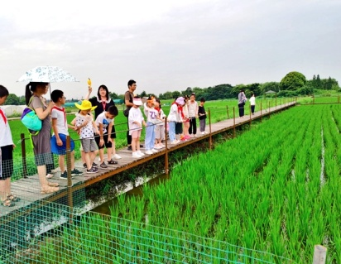
建设内容与具体举措
优化校园环境和班级建设
生态园
展览馆
植物角
美食坊
互动墙

Slide 19
建设内容与具体举措
重视校外教育资源的融通整合
自然资源 | 人力资源 | 社会资源
1.校内主题场馆（微农场、栽培室、大餐厅、展览馆、美食坊） | 1.医疗机构营养师 | 1.丁家、叶家社区
2.校内环境创设（公共的健康互动墙、班本的植物角等） | 2.对膳食制作有特长的教职员工 | 2.薛家镇敬老院
3.无公害蔬菜基地、街道农贸市场、吕丁稻场、周边农田等 | 3.不同地区的家长志愿者 | 3．薛家农贸菜场
4.佳农生态园 | 4.职校烹饪专业师生 | 4.常州城北国家粮食储备库

Slide 20
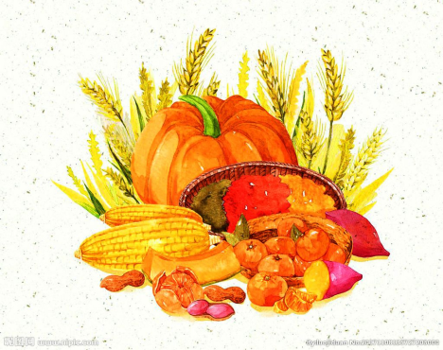
项目保障与时序进度
保障机制
组织保障
经费保障
1
2
成立校长、专家、骨干教师为核心的课程决策、研发、实施人员。
合理开支学校公用经费，用好每年度培训和特色教育专项经费。
师资保障
制度保障
3
4
一方面继续用好并充分发掘学校内部具有兴趣特长的教师担任课程教学，另一方面积极建设已有校本专家资源库。
根据课程推进的实际需要，不断建立并健全课程实施奖励制度。

Slide 21
项目保障与时序进度
时序进度
基本任务 | 第 一 阶 段 （2020.9-2020.10）准备申报阶段 | 第 二 阶 段 （2020.11—2021.6）实施阶段 | 第 三 阶 段 （2021.6—2022.6）总结评定阶段 | 责任部门
食育课程架构 | 分析目前食育课程实施现状，确立分项目标、实施内容、评价举措。 | 定期开展研讨活动完善课程体系和实施机制。 | 形成实施策略和体系，汇编教学案例集。 | 成立食育课程研发中心
整合设计主题活动 | 探讨各类主题目标的确定、具体的内容体系。 | 开发设计主题活动的内容、目标、方案，进行组织实施、评价。 | 形成主题活动案例集，整理学生参与活动的学习成果。
整体营造育人氛围 | 研究制订学校层面与班级层面活动课程的框架和方案。 | 实施、跟踪反馈、成效评价。 | 整理形成优秀活动集锦，打造品牌活动。

Slide 22
项目保障与时序进度
预期成果
建设一批主题场馆
优化一套运行机制
一本系列研究文集
打造一个教师团队
1
一本自创食育绘本
一份校本用餐标准
5
2
物化
成果
形成一些物化成果
完善一个课程体系
4
3
一本自编营养食谱
一首自谱用餐之歌

Slide 23
敬请指导

